Slide 1
Ekonomika životního prostředí
Úvod
Ekonomika životního prostředí a technické infrastruktury
Doc. Ing. Mgr. Jana Soukopová, Ph.D.

Slide 2
Struktura přednášky:
Ekologie a ekonomie - spojenci nebo nepřátelé
Ochrana životního prostředí a udržitelný rozvoj
Trocha teorie
  Životní prostředí jako veřejný statek
  Externality a životní prostředí
Ochrana vs. využití zdrojů
Udržitelný rozvoj
Organizace a ŽP
Politika ŽP
Dotace v oblasti ŽP

Slide 3
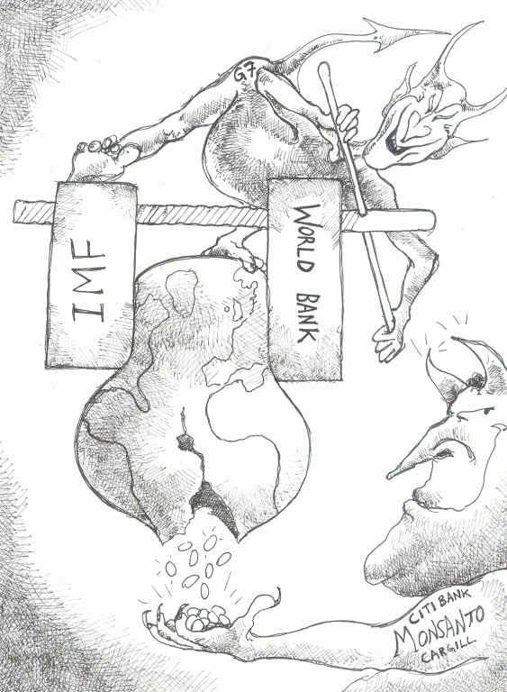

Ekologie a ekonomie
?
  SPOJENCI
  nebo
  NEPŘÁTELÉ
  ?

Slide 4
Ekologie a ekonomie
Stejný základ – eko (z řečtiny - oikos = dům, obydlí)
  Ekonomie (oikos + nomos =správa)
    zkoumá jak rozdělit omezené zdroje, aby byly uspokojeny neomezené potřeby existujících ekonomických subjektů
  Ekologie (oikos + logos = věda)
    zkoumá vztah organismů a jejich prostředí a vztah organismů navzájem.

Slide 5
Životní prostředí
ŽP a člověk …
  Ve vztahu k životu člověka i všech živých organismů životní prostředí člověku poskytuje a zabezpečuje:
  ochranu proti kosmickým vlivům;
  relativně stálé fyzikálně chemické podmínky pro život;
  pitnou vodu v rámci přírodního koloběhu vody;
  zdroje látek;
  přirozenou dekontaminaci;
  fertilitu půdy;
  zdroje energie;
  biologické zdroje a
  životní prostor.

Slide 6
ŽP a ekonomika
životní prostředí poskytuje:
  vstupy pro ekonomickou činnost – obnovitelné i neobnovitelné přírodní zdroje (rostliny, zvířata, paliva, nerostné suroviny);
  místo pro průmysl, zemědělství, komunikace i obytná sídla;
  místo pro zbytkové látky z výroby a spotřeby (emise, odpady, teplo, hluk);
  spotřební materiální i imateriální statky (vodu, čistý vzduch, estetické hodnoty).

Slide 7
Životní prostředí a člověk (D. Attenborough)
https://www.youtube.com/watch?v=64R2MYUt394

Slide 8
Příčiny problémů ŽP
růst světové populace;
překotná urbanizace;
prudký hospodářský růst;
technologické změny zatěžující životní prostředí (fosfáty, freony,…)
předimenzované spotřební vzorce chování člověka.

Slide 9
Ochrana životního prostředí
Důvody ochrany životního prostředí
  idealistické pojetí: „dílo Boží“
  materialistické pojetí: funkce životního prostředí
    zdroj všech vstupů
    odkladiště a „absorbátor“ všech výstupů jen v určitém rozsahu, čase, prostoru
  „příznivé“ životní prostředí jako sociální standard (udržitelný rozvoj)

Slide 10

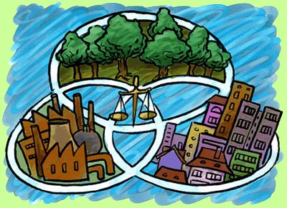
Udržitelný rozvoj
Takový ekonomicky, sociálně i technologicky možný rozvoj, při němž každá generace uspokojuje své potřeby tak, že při tom neohrožuje možnosti budoucích generací uspokojovat své potřeby.
3 pilíře
  Ekologický
  Sociální
  Ekonomický

Slide 11
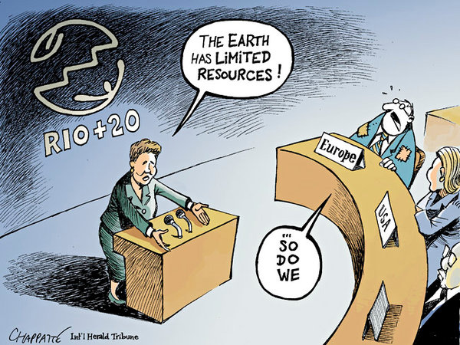
Zásady UR
propojení základních oblastí života (3 pilíře)
dlouhodobá perspektiva
kapacita životního
prostředí je omezená
předběžná opatrnost
prevence
kvalita života
sociální spravedlnost
zohlednění vztahu
lokální - globální
vnitrogenerační a mezigenerační odpovědnost
demokratické procesy
Notes:
propojení základních oblastí života - ekonomické, sociální a životního prostředí; řešení zohledňující pouze jednu nebo dvě z nich není dlouhodobě efektivní
dlouhodobá perspektiva - každé rozhodnutí je třeba zvažovat z hlediska dlouhodobých dopadů, je třeba strategicky plánovat
kapacita životního prostředí je omezená - nejenom jako zdroje surovin, látek a funkcí potřebných k životu, ale také jako prostoru pro odpady a znečištění všeho druhu
předběžná opatrnost - důsledky některých našich činností nejsou vždy známé, neboť naše poznání zákonitostí fungujících v životním prostředí je stále ještě na nízkém stupni, a proto je na místě být opatrní
prevence - je mnohem efektivnější než následné řešení dopadů; na řešení problémů, které již vzniknou, musí být vynakládáno mnohem větší množství zdrojů (časových, finančních i lidských)
kvalita života - má rozměr nejen materiální, ale také společenský, etický, estetický, duchovní, kulturní a další, lidé mají přirozené právo na kvalitní život
sociální spravedlnost - příležitosti i zodpovědnost by měly být děleny mezi země, regiony i mezi rozdílné sociální skupiny. Chudoba je ohrožující faktor udržitelného rozvoje; proto je až do jejího odstranění naše odpovědnost společná, ale diferencovaná. Sociálnímu pilíři udržitelného rozvoje se přikládá stále větší význam.
zohlednění vztahu lokální - globální - činnosti na místní úrovni ovlivňují problémy na globální úrovni - vytvářejí je nebo je mohou pomoci řešit (a naopak)
vnitrogenerační a mezigenerační odpovědnost (či rovnosti práv)- máme morální povinnost zabezpečit právo všech současných i budoucích generací na zdravé životní prostředí a sociální spravedlnost
demokratické procesy - zapojením veřejnosti již od počáteční fáze plánování vytváříme nejen objektivnější plány, ale také obecnou podporu pro jejich realizaci

Slide 12
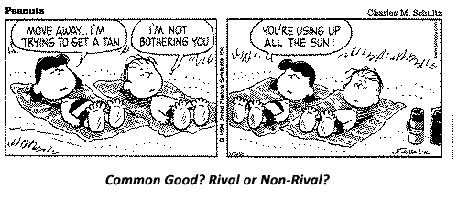
ŽP jako veřejný statek
Dobrý stav ŽP – předpoklad existence člověka
ŽP – z pohledu e. teorie = čistě veřejný statek?
  jedince nelze vyloučit ze spotřeby (nevylučitelnost)
  užitek se spotřeby jedince nesnižuje užitek ostatních (nerivalita)

Slide 13
ŽP
jednotlivci nejsou schopni docenit užitek (často užitek nelze přesně určit)
existují externality
není zde konkurence na straně poptávky (substituce mezi statky také není možná)
informovanost veřejnosti je problematická
trh je nedokonalý, deformovaný.

Slide 14
Problém znečištění ŽP
environmentální statky stávají nedostatkovými a mezi ⇒ začíná konkurence a rivalita
  ŽP
  charakter smíšených statků ⇒ nezbytná role státu
  stát nahrazuje pomyslnou neviditelnou ruku trhu, tzv. „viditelnou rukou státu“ a snaží se o dosažení optimálního stavu
  STÁTEM GARANTOVANÁ OCHRANA ŽP

Slide 15
ŽP a externality
možnost volně využívat některé statky a služby životního prostředí může vést ke specifickému ekonomickému vztahu – externalitám.
Nutnost internalizace externalit

Slide 16




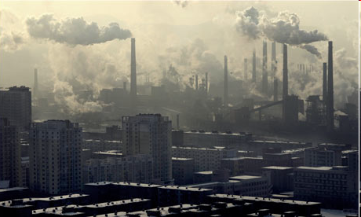






Tím se firmě zvýší náklady na výrobu, což jí snižuje zisk. Aby to firma kompenzovala, může například zvýšit cenu výrobku. To však může odradit zákazníky od dalších nákupů. Tím je firma potrestána za svou produkci negativních externalit.
Pozitivní
externality
STÁT
Negativní
externality
Aby firmy uspokojily potřeby zákazníků, vyrábějí statky, které prodávají zákazníkům za ceny, jež se odvíjí od jejich výrobních nákladů (obvykle pouze interních).
Externality a jejich internalizace
V souvislosti s jejich výrobou ale vznikají také nechtěné produkty – externality - a to jak pozitivní (za jejich poskytování by si ráda firma nechala zaplatit, ale neví jak, nebo od koho)…
Cena
Interní
náklady
na kus
… tak negativní (za ně by měla poškozeným subjektům zaplatit kompenzaci, ale pokud ji k tomu nikdo nedonutí, pak to neudělá).
Zde nastupuje stát, který se snaží řešit hlavně negativní externality a to například tím, že za jejich produkci nechá firmu zaplatit…
+
=

Slide 17
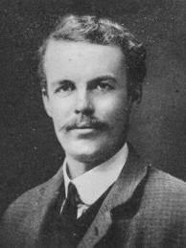
Internalizace externalit
Historicky nejstarší, a z pohledu ekonomických nástrojů ochrany životního prostředí klíčový, koncept internalizace externalit vypracoval ve 30. letech minulého století anglický ekonom Arthur Cecil Pigou (1877–1959).
Základní myšlenka:
  „Pokud se z důvodu existence externích efektů nerovnají soukromé a společenské náklady průmyslové produkce, potom může stát tento rozdíl eliminovat zavedením daně na příslušné aktivity. Sazba daně by měla být určena tak, aby se původní příliš vysoké množství produkce snížilo na optimální úroveň“
  PROBLÉMY
    INFORMACE (NUTNOST ZNÁT VÝŠI EXTERNÍCH NÁKLADŮ )
    Nutnost identifikovat PŮVODCE DANÉ EXTERNALITY!
    Často jsou využívány i v případech, kdy by při nastavení urč. podmínek internalizace externalit mohla proběhnout tržním řešením

Slide 18
Ekonomické aspekty znehodnocení ŽP – udržitelný rozvoj
Ekonomická škoda za znehodnocování ŽP představuje ekonomické efekty působené různým ekonomickým subjektům (domácnostem, firmám, státu)
  Výše škody je přímo závislá na stupni znehodnocování ŽP
  Ekonomická škoda představuje ztráty spojené se snížením hektarových výnosů ve znečišťovaných územích, ztráty z nižší produktivity pracovníků v hlučném prostředí, nižší kvalita bydlení v oblastech se zhoršeným ŽP
  Znehodnocení ŽP vyžaduje dodatečné náklady vynakládané různými ekonomickými subjekty na dodatečné odstranění nebo zmírnění negativních důsledků znehodnocování ŽP (zvýšené náklady na léčbu obyvatel, náklady na likvidaci ekologických havárií aj.)
  Udržitelný rozvoj – aspekty ŽP, ekonomické, sociální.

Slide 19
Ekonomické aspekty znehodnocení ŽP
Jiná kategorie - náklady, které vedou ke zmírnění negativních důsledků, ale příčiny vlastního znehodnocování neodstraňují (preventivní náklady, ochranné prostředky)
  Uvedené ztráty nejsou obsaženy v tradičních ekonomických veličinách zachycující produkci a spotřebu na mikro- i makro-úrovni
Na mikroekonomické úrovni je třeba rozlišit:
  škody, které svým negativním vlivem působí daný ekonomický subjekt sám sobě,
  škody působené jiným ek. subjektům (snížení estetické kvality rekreačního území, škody na zemědělské a lesní produkci aj.)

Slide 20
Náklady na ochranu ŽP
náklady na zamezení znehodnocování ŽP figurují proti ekonomickým škodám
  Jsou vynakládány různými subjekty na odstranění nebo zmírnění samotných příčin znehodnocování ŽP (náklady na odsiřovací zařízení, zavedení lepší technologie pro redukci emisí, čištění odpadních vod aj.)
  Čím více těchto nákladů je vynaloženo, tím nižší je stupeň znehodnocení ŽP a naopak

Slide 21
Náklady
náklady na zamezení a náklady na vyhnutí se - rozdíly!
  Náklady na zamezení jsou vynakládány na likvidaci či snížení určitého faktoru životního prostředí (např. stavba čističky v podniku kvůli snížení vypouštěných škodlivých látek do řeky).
  Náklady na vyhnutí se jsou náklady na ochranu daného prvku před účinky tohoto faktoru a jsou součástí ekonomických škod ze znehodnocování životního prostředí (např. program na prevenci před chorobami ze znečištěné vody). (princip předběžné opatrnosti + princip prevence)

Slide 22
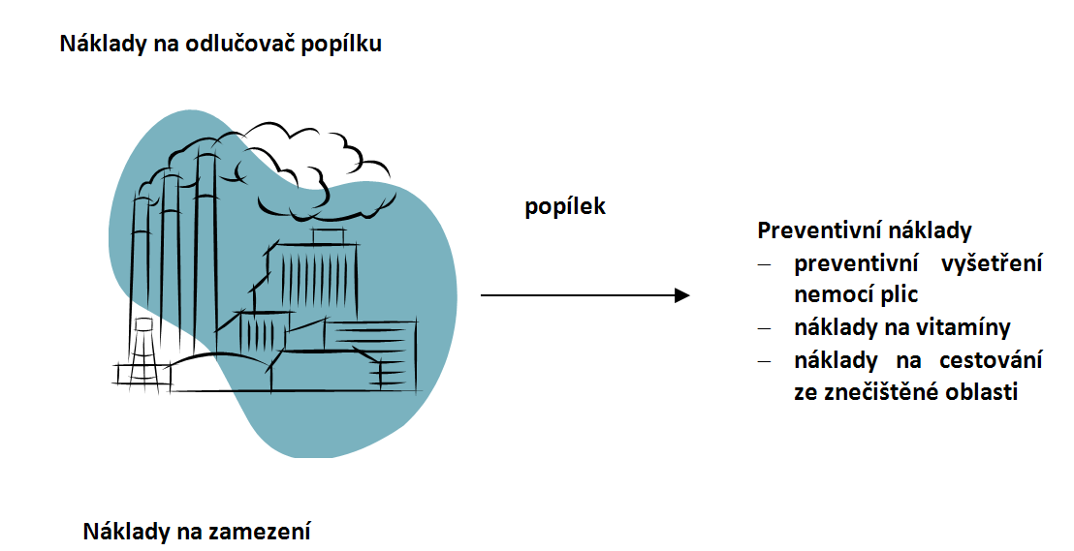
Rozdíly

Slide 23
Trh (vlastnická práva a vládní regulace)
Problémy:
  Problém černého pasažéra
  Problém vládních selhání
Účinná struktura vlastnických práv má 4 charakteristiky
  Univerzalita (všechny zdroje soukromé)
  Exkluzivita (všechny užitky patří vlastníkovi)
  Převoditelnost
  Vymahatelnost (vlastnická práva by měla být zabezpečena proti neopr. přivlastnění aj.)

Slide 24
Pojem Ekonomie ŽP
Pojem ekonomie životního prostředí
  Ekonomie – věda zabývající se lidským jednáním, které vede k naplnění potřeb člověka – vychází z lidských preferencí – Člověk jedná, aby uspokojili maximum svých potřeby – Předmět zkoumání ekonomie
  ????TRIVIÁLNÍ???
Související disciplíny
  Přírodovědné obory – ekologie, chemie, fyzika
  Společenskovědní obory – psychologie, sociologie, etika, politologie
EŽP se na environmentální problémy dívá vlastní optikou, která souvisí s jednáním lidí (ve vztahu k přírodním zdrojům)
  Výsledek – návrhy řešení identifikovaných problémů (vhodný nástroj environmentální politiky (Kolstad, 2000) nebo změna institucionálního uspořádání (Anderson a Leal, 2001)

Slide 25
Metodologické problémy
Individualismus X
Kolektivismus
Jednotlivec má cíle a může jednat tak, aby jich dosáhl.
Představitelé (Neokolasici, rakouská škola a škola veřejné volby)
Člověk je společenská bytost, jejíž hodnoty jsou utvářeny v závislosti na určité skupině
Představitelé (tradiční institucionální ekonomie)

Slide 26
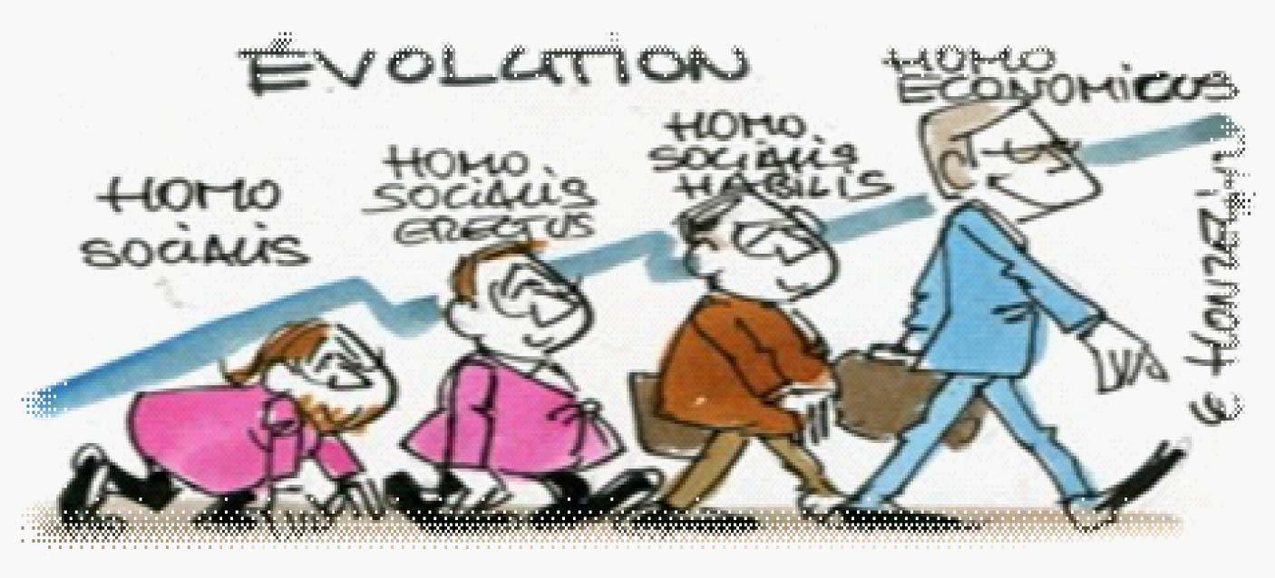

Metodologické problémy
Racionalita
  Racionální spotřebitel (homo oeconomicus)
  Koncept omezené racionality

Slide 27
Metodologické problémy
Subjektivismus X
Objektivismus
Hodnota statků je určena subjektivním vnímáním jednotlivců
Hodnota statků je odlišná
Pracovní teorie hodnoty
Hodnotu je tedy možné určit

Slide 28
Metodologické problémy
Antropocentrismus X
Biocentrismus a ekocentrismus
Hodnota ŽP se odvíjí od preferencí člověka – subjektivní teorie hodnoty (Neoklasická environmentální ekonomie a tržní přístupy k ŽP)
Biocentrismus
  Není hodnotný pouze člověk, ale na jeho úroveň jsou postaveny všechny ostatní druhy
Ekocentrismus
  Hodnota je objektivizovaná – vnitřní objektivizovaná hodnota přírody, existenční hodnota ekosystémů

Slide 29
Přehled myšlenkových směrů
Rozdíly řeší
  Jaké jsou příčiny degradace ŽP?
  Co je nutné udělat, aby se degradaci zamezilo?
Teoretické směry
  Neoklasická environmentální ekonomie
  Ekologická ekonomie (mladší Institucionální ekologická ekonomie)
  Tržní přístupy k ochraně životního prostředí

Slide 30
Neoklasická environmentální ekonomie
Vysvětluje
  Problémy degradace ŽP pomocí tržních selhání
    Veřejné statky
    Externality
  Považuje vládu za dokonalou s možností efektivně rozhodovat
  ŘEŠENÍM
    Environmentální politika (Kolstad et. al, 2000; Tietenberg a Lewis, 2010)
    Uvalení daní na znečišťovatele

Slide 31
Neoklasická environmentální ekonomie
Součástí
  Příspěvek nového inst. ekonooma Ronalda Coase
    Vychází ze stejného vymezení problémů znehodnocení ŽP
    Rozšiřuje nástroje o bilaterální vyjednávání mezi znečišťovatelem a poškozeným
    Podmínka – nízké transakční náklady a dobře vymezená vlastnická práva
    Přínos – zdanění není jediný funkční nástroj internalizace externalit

Slide 32
Ekologická ekonomie
Příčiny degradace ŽP
  Individuálně motivované jednání člověka a jeho autoritativní přístup k přírodě
  Nejen tržní selhání
  Předpoklad
    Ani potenciálně dokonalý trh nemusí být schopen přírodu dostatečně chránit
    (v preferencích lidí se neodráží skutečná hodnota ekosystémů)
Řešení
  stejně tak jako NE – environmentální politika a neselhávající vláda (Costanza, 1992)

Slide 33
Institucionální ekologická ekonomie
  Evolučně mladší
Příčiny degradace ŽP
  Nevhodně nastavené instituce
    Motivují jednotlivce k vyčerpávání přírodních zdrojů
Řešení
    Určení správných institucí
    Režimy správy organizovat (Young, 2002)
    Začlenit do rozhodování přímé uživatele zdroje na lokální úrovni (Ostrom, 2006)
    Optimální kolektivní volba (Vatn, 2005)

Slide 34
Tržní přístupy k ochraně ŽP
  ZCELA ODLIŠNÉ POJETÍ
Příčiny degradace ŽP
  Vládní regulace a poskytování přírodních zdrojů veřejným sektorem
  Vyloučení tržních mechanismů
Řešení
  Definování individuálních vlastnických práv ke statkům ŽP
  Přesouvat tato práva prostřednictvím směny do rukou těch, pro které mají nejvyšší hodnotu (Cordato, 1992; Anderson a Leal, 2001)
  Podmínka – vymahatelnost práv!!

Slide 35
Přístupy jednotlivých ekonomických škol
 | Příčiny problémů | Řešení
Neoklasická environmentální ekonomie | Selhání trhu, externality | Pigouovské daně
Tržní přístup | Vládní selhání | Vymezení vlastnických práv
Institucionální ekologická ekonomie | Instituce | Změny institucí

Slide 36
Organizace x zájmové skupiny
Organizace (Instituce) x zájmové skupiny
  Ziskového sektoru
  Neziskového sektoru
  Veřejného sektoru
  Soukromého sektoru

Slide 37
Ziskový sektor v ochraně ŽP
Zástupci Eko-průmyslu
  CZ-NACE
    38.32-Úprava odpadů k dalšímu využití, kromě demontáže vraků, strojů a zařízení
    36.00-Shromažďování, úprava a rozvod vody
    46.77-Velkoobchod s odpadem a šrotem
    37.00-Činnosti související s odpadními vodami
    38.11-Shromažďování a sběr odpadů, kromě nebezpečných
    38.12-Shromažďování a sběr nebezpečných odpadů
    38.21-Odstraňování odpadů, kromě nebezpečných
    38.22-Odstraňování nebezpečných odpadů
    38.32-Úprava odpadů k dalšímu využití, kromě demontáže vraků, strojů a zařízení
    38.31-Demontáž vraků a vyřazených strojů a zařízení pro účely recyklace
    39.00-Sanace a jiné činnosti související s odpady

Slide 38


Eko-inovace
Akční plán pro ekologické inovace (EcoAP)
ECO-WEB http://www.ecoweb.info/
Inovace z pohledu cirkulární ekonomiky
Příklady
  Šetrnější vytápění (peletky, štěpka, topoly, integrované systémy vytápění, aj.)
  Šetrnější doprava (hybridní pohony, CNG technologie, aj.)
  SONY http://www.sony.cz/hub/eco/ekologicke-produkty/inovace
  Automobilka Renault, která začala používat i v nových autech díly za starých modelů a díky tomu mimo jiné snížila spotřebu vody ve výrobě o 85 %

Slide 39
Neziskový sektor v ochraně ŽP
subjekty veřejného sektoru, kterými jsou:
  Ministerstvo životního prostředí;
  obce;
  kraje;
  Fondy (Státní fond životního prostředí);
  Veřejné instituce (CENIA, Česká inspekce životního prostředí, Agentura ochrany přírody a krajiny, veřejné neziskové organizace aj. )
nestátní (soukromé) neziskové organizace a
občané (domácnosti).

Slide 40

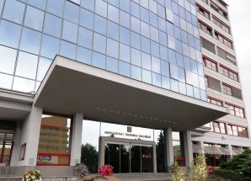
Organizace veřejného sektoru
MŽP … zajišťuje:
ochranu přirozené akumulace vod;
ochranu ovzduší;
ochranu zemědělského půdního fondu;
ochranu hornického prostředí, včetně ochrany nerostných zdrojů a podzemních vod;
odpadové hospodářství;
myslivost, rybářství a lesní hospodářství v národních parcích;
výkon státní geologické služby;
ochranu přírody a krajiny;
geologické práce a ekologický dohled nad těžbou;
ochranu vodních zdrojů a ochranu jakosti podzemních a povrchových vod;
státní ekologickou politiku;
posuzování vlivů činností a jejich důsledků na ŽP, včetně těch, které přesahují hranice státu.

Slide 41
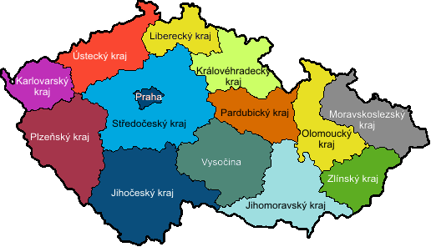
Organizace veřejného sektoru
Kraje
  prognózy, koncepce a strategie
  mimo to také:
    vymezují a hodnotí regionální systém ekologické stability;
    vydávají závazné stanovisko ke schválení lesních hospodářských plánů a hospodářských osnov;
    rozhodují o omezení výkonu práva myslivosti a rybářství v přírodních rezervacích;
    zajišťují záchranné programy ohrožených zvláště chráněných rostlin a živočichů;
    vykonávají státní dozor v ochraně přírody a krajiny;
    spolupracující s ostatními úřady a orgány na zajišťování ekologické výchovy a vzdělání a
    uplatňují stanovisko k zásadám územního rozvoje z hlediska zájmů chráněných zákonem o ochraně přírody a krajiny.

Slide 42
Organizace veřejného sektoru
Obce
    jsou odpovědné za odpadové hospodářství obce;
    jsou odpovědné za kvalitu vod v obci;
    vymezují a hodnotí místní systém ekologické stability;
    vykonávají státní dozor v ochraně přírody a krajiny;
    ukládají pokuty za přestupky a protiprávní jednání;
    uplatňují stanoviska k územním plánům, regulačním plánům.

Slide 43









NNO http://www.zelenykruh.cz/cz/ (28)

Slide 44
Environmentální politika
role státu (veřejné moci)
nenáhodné řešení problému
koncepce:
  popis a hodnocení stavu
  analýza problémů a rizik
  definice cílů
  návrh opatření a nástrojů

Slide 45
Environmentální politika
Globální
  zpravidla sektorové politiky – rámcové úmluvy
Supraregionální
  Akční programy EU (aktuálně 7., schvaluje se 8.)
národní
  Státní politika životního prostředí ČR
  (aktuálně 2030 s výhledem do roku 2050) – více příště ☺
regionální, lokální
  např. v rámci programu rozvoje obce, programů rozvoje územního obvodu kraje, koncepce rozvoje cestovního ruchu, ...
  /obecní a krajské zřízení/

Slide 46
Ekologická politika státu
Zřízení potřebných orgánů a institucí
Přijetí určitých principů
  Státní politika životního prostředí
Formulace základních cílů
Volba vhodných nástrojů
Zakotvení institucionální struktury i nástrojů do platných právních norem
Kontrola fungování ekologické politiky

Slide 47
Organizační systém ochrany ŽP
Podle územního hlediska
  Orgány s mezinárodní působností
  Orgány s celorepublikovou působností
  Orgány s působností na nižších úrovních státní správy
Podle rozsahu činnosti
  Ochrana ŽP – hlavní náplň činnosti
  Ochrana ŽP – jedna z činností
Podle charakteru moci
  Orgány zákonodárné
  Orgány výkonné

Slide 48
Principy SPŽP ČR
Princip integrace politik
Princip prevence
Princip předběžné opatrnosti
Princip „Znečišťovatel platí“
Princip nákladové efektivnosti
Zvyšování povědomí veřejnosti o otázkách životního prostředí
Princip mezinárodní odpovědnosti

Slide 49
Princip předběžné opatrnosti
který zdůrazňuje, že jsou mnohem účinnější a ekonomicky efektivnější preventivní opatření než náprava škod (jedná se především o případ nevratně znečištěných složek životního prostředí, vyčerpaných zdrojů, narušených ekosystémů a poškozeného zdraví).

Slide 50
Princip znečišťovatel platí
Tento princip znamená zahrnutí negativních externalit týkajících se znečištění životního prostředí do nákladů znečišťovatele.

Slide 51
Výkonná moc
Vláda ČR
Ministerstva (Ministerstvo životního prostředí)
Zvláštní orgány zřízené za účelem plnění speciálních úkolů v ochraně ŽP
  Česká inspekce životního prostředí
  CENIA (Česká informační agentura ŽP)
  Správy národních parků a chráněných krajinných území
  Státní fond životního prostředí
Krajské úřady
Okresní úřady
Orgány obcí

Slide 52
Nástroje realizace SPŽP
Normativní (administrativně-právní) nástroje
Ekonomické a tržní nástroje
Informační nástroje
Monitoring a příprava hodnotících zpráv
Dobrovolné nástroje
Programové nástroje (Nástroje strategického plánování)
Institucionální nástroje
Průřezové nástroje mezinárodní spolupráce

Slide 53
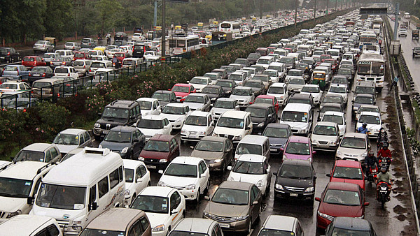
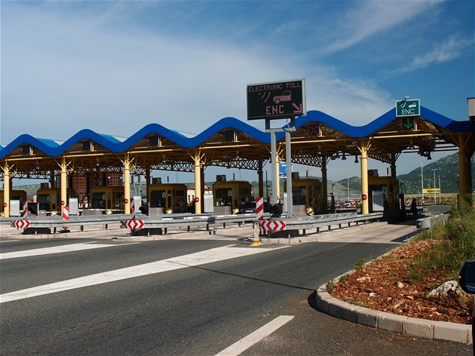
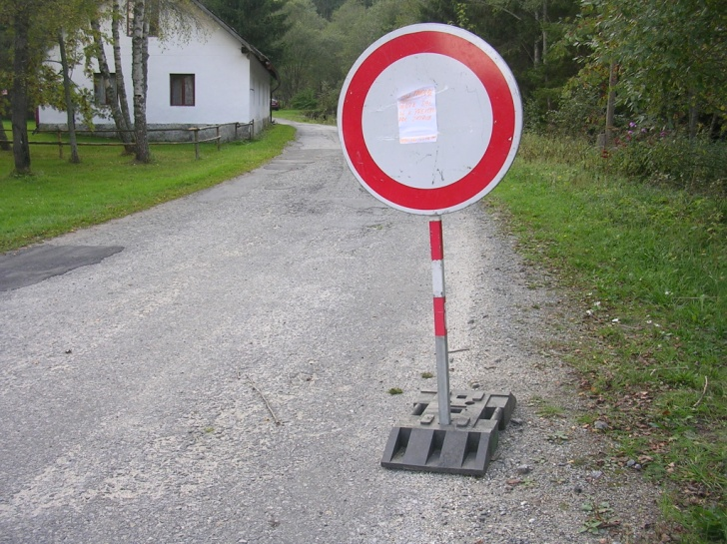
Aplikace různých nástrojů politiky ŽP
Žádná regulace
Ekonomické nástroje
Administrativní nástroje

Slide 54
Typy fondů s ohledem na zdroj financování (investiční a neinvestiční):
Národní veřejné rozpočty (např. SFŽP, MMR)
Evropské unie – na úrovní členských státu (např. OP Životní prostředí, IROP)
Evropské unie – komunitární programy (např. Program LIFE)
Evropské unie – speciální tematické finanční mechanismy (např. Úhelná platforma, Fond pro spravedlivou transformaci, European Green Deal atd.)
Evropská investiční banka (velké infrastrukturní projekty)
nadnárodní a celosvětové např. OECD, Interreg Central Europe (projekty výzkum a rozvoj, strategie atd.)

Slide 55
Typy finančních mechanismů:
Nevratné dotace
Bezúročné/ nízkoúročné půjčky
Kapitálové účelové fondy pro investice do ŽP
PPP – Private Public Partnership
Investiční záruky
Kombinování zdrojů financování („blending“) – např. EIB + EFRR, inovační finanční nástroj (v ČR např. pro OP ŽP).
Financování pomoci střednědobých a dlouhodobých dluhopisů (národní a evropská úroveň)

Slide 56
Přehled dotačních titulů s ohledem na zaměření:
Ochrana zdrojů, přírody a krajiny
Šetrný a udržitelné využívání zdrojů
Předcházení klimatickým změnám
Odstraňování a zmírnění následků klimatických změn
Energetická transformace
Environmentální vzdělávání
Strategie a nadnárodní spolupráce
Věda a výzkum

Slide 57
Teorie změny – základ projektového managementu
Jaký problém projekt řeší?
Jaké jsou příčiny problému?
Co je cílem projektu?
Jaká změna/y je/jsou v důsledku projektu očekávána/y?
Jaké aktivity v projektu budou realizovány?
Cílová skupina projektu?
Jak bude zajištěna udržitelnost projektu?

Slide 58
Fondy v oblasti ŽP dle typu příjemců podpory:
Soukromé domácnosti (např. ekologická topeniště, dešťovka)
Soukromé firmy ve výrobě (např. dotace na filtry v boji proti znečištění ovzduší)
NGO – např. environmentální vzdělávání, strategie
Státní firmy a instituce
Agentury ochrany přírody a instituce, která mají na starosti správu krajiny (např. povodně, lesy)

Slide 59
Výběr projektů s ohledem na aspekty ŽP
Horizontální kritéria v oblasti ŽP – pozitivní, neutrální, mírně negativní vliv na ŽP
Kompenzační opatření a jejich náklady – příklad: nasazení nových stromů místo pokácených u výstavby silnice, biokoridory atd.
Výkonnostní rámec – environmentální ukazatele a jejich kvantifikace
Vyhodnocení SEA a EIA u klíčových investic a grantových/dotačních schémat
Přeshraniční screening – posouzení dopadu investice na ŽP v sousedním statě (např. dopad do stavu podzemních vod, ovzduší atd.). ŽP nezná hranic!!!

Slide 60
Národní dotační tituly v ČR - příklad
Státní fond životního prostředí ČR poskytuje potřebné finance pro zkvalitňování životního prostředí v České republice, a to prostřednictvím několika dotačních titulů a výhodných půjček*.
Národní program Životní prostředí
Prioritní oblast 1: Voda
Prioritní oblast 2: Ovzduší
Prioritní oblast 3: Odpady, staré zátěže, environmentální rizika
Prioritní oblast 4: Příroda a krajina
Prioritní oblast 5: Životní prostředí ve městech a obcích
Prioritní oblast 6: Environmentální prevence
Prioritní oblast 7: Inovativní a demonstrační projekty
Příspěvky mohou čerpat jak veřejnoprávní a soukromoprávní právnické osoby, tak fyzické osoby na velmi širokou škálu projektů.
K nejčastěji podporovaným aktivitám patří odstraňování nelegálních skladů odpadů, starých ekozátěží a nepotřebných hydrogeologických vrtů, snižování zápachu a emisí těžkých kovů, zavádění nízkoemisních zón, podpora čisté mobility a alternativních způsobů dopravy.
* https://www.sfzp.cz/dotace-a-pujcky/

Slide 61
Nová zelená úsporám
financován z prodeje emisních povolenek (European Union Allowance)
Podporuje snižování energetické náročnosti obytných budov (komplexní nebo dílčí zateplení), výstavbu domů s velmi nízkou energetickou náročností, environmentálně šetrné způsoby vytápění a instalaci obnovitelných zdrojů energie (OZE).
Hlavním cílem programu je zlepšit stav životního prostředí snížením produkce emisí znečišťujících látek a skleníkových plynů (především emisí CO₂). Přispívá k úspoře energie v konečné spotřebě a stimulaci ekonomiky ČR spolu s dalšími sociálními přínosy, kterými jsou například zvýšení kvality bydlení občanů, zlepšení vzhledu měst a obcí, nastartování dlouhodobých progresivních trendů.
Renovace rodinných a bytových domů (zateplení fasády, střechy, stropů, výměna oken a dveří)
Stavbu rodinných a bytových domů v tzv. pasivním standardu (pasivní domy)
Solární termické a fotovoltaické systémy
Zelené střechy, venkovní stínicí technika
Využívání tepla z odpadní vody
Rekuperace – systém řízeného větrání se zpětným získáváním tepla (ZZT)
Výměnu zdrojů tepla za tepelná čerpadla, kotle na biomasu…
Na příspěvek dosáhnete i v případě, pokud plánujete jen menší energetické úpravy domu (například výměnu oken či dveří, či částečné zateplení).

Slide 62
LIFE – komunitární program
Jeho záměrem je podpora implementace a integrace environmentálních a klimatických cílů EU do politik členských států i praxe soukromého sektoru. V letech 2014-2020 je rozdělen na podprogram
1. Podprogram Životní prostředí (LIFE Environment)
2. Podprogram Změna klimatu (LIFE Climate Action)
Rozpočet pro období 2014-2020 – 3,46 mld. €

Slide 63
Institucionální zabezpečení implementace fondů ŽP v ČR
MŽP – koordinace politik a implementace fondů EU (Řídicí orgán – Managing Authority) a národní programů v oblasti ŽP
MMR – lokální programy pro obce a místní komunity
MZ – koordinace zemědělské politiky s dopady do krajiny a ŽP
NOK – koordinace v rámci implementace Partnerské dohody (členský stát + Evropská komise)
Agentura ochrany přírody
Výzvy pro nové období 2021+:
Řešení protichůdných zájmů zemědělství a ochrany ŽP
Zlepšení koordinace státních institucí a nedublování aktivit
Lepší koordinace v programování fondů a využití komplementarity finančních nástrojů

Slide 64
Zelená dohoda pro Evropu (European Green Deal)
Cíle:
• se do roku 2050 nebudou produkovat žádné čisté emise skleníkových plynů
• bude hospodářský růst oddělen od využívání zdrojů
• nebude opomenut žádný jednotlivec ani region
K dosažení tohoto cíle bude nutné přijmout náležitá opatření ve všech odvětvích našeho hospodářství:
• investovat do technologií šetrných k životnímu prostředí
• podporovat průmysl ve vývoji inovací
• zavádět čistší, levnější a zdravější formy soukromé a veřejné dopravy
• dekarbonizovat odvětví energetiky
• zajistit vyšší energetickou účinnost budov
• spolupracovat s mezinárodními partnery na zlepšení celosvětových norem v oblasti životního prostředí

Slide 65
Nástroje (příklady) pro implementaci Zelené dohody pro Evropu:
Tematická koncentrace Evropských fondů pro roky 2021-27:
Hnacím motorem investic EU v období 2021–2027 bude pět hlavních cílů:
Investice do regionálního rozvoje budou převážně zaměřeny na cíle 1 a 2. Na tyto priority bude přiděleno 65 % až 85 % zdrojů EFRR a Fondu soudržnosti, v závislosti na relativním bohatství členských států.
inteligentnější Evropa díky inovacím, digitalizaci, ekonomické transformaci a podpoře malých a středních podniků
zelenější, bezuhlíková Evropa díky provádění Pařížské dohody a investicím do transformace energetiky, obnovitelných zdrojů a boje proti změně klimatu
propojenější Evropa díky strategickým dopravním a digitálním sítím
sociálnější Evropa díky provádění evropského pilíře sociálních práv a podpoře kvalitní zaměstnanosti, vzdělávání, dovedností, sociálního začleňování a rovného přístupu ke zdravotní péči
Evropa bližší občanům díky podpoře místně vedených strategií rozvoje a udržitelného rozvoje měst v celé EU.
Všechny programy EU implementovány v ČR a ostatních členských státech musí vycházet z těchto cílů totožných pro celou EU. (tzv. tematická koncentrace).

Slide 66
Nové programy EU v ČR po roce 2020 (příklady):
Operační program Životní prostředí 2021–2027 – MŽP ČR
Operační program Životní prostředí bude i v období 2021–2027, podobně jako v předchozích letech, základním zdrojem podpory pro financování projektů v oblasti ochrany životního prostředí. Program bude opět sledovat celou řadu cílů.
V současnosti se předpokládá podpora následujících oblastí:
• energetické úspory ve veřejném sektoru a podpora obnovitelných zdrojů energie
• adaptace na změnu klimatu se zaměřením na povodně, sucho a sesuvy půdy včetně podpory environmentální výchovy
• vodohospodářská infrastruktura
• přechod na oběhové hospodářství
• biodiverzita
• kvalita ovzduší
• sanace kontaminovaných lokalit

Slide 67
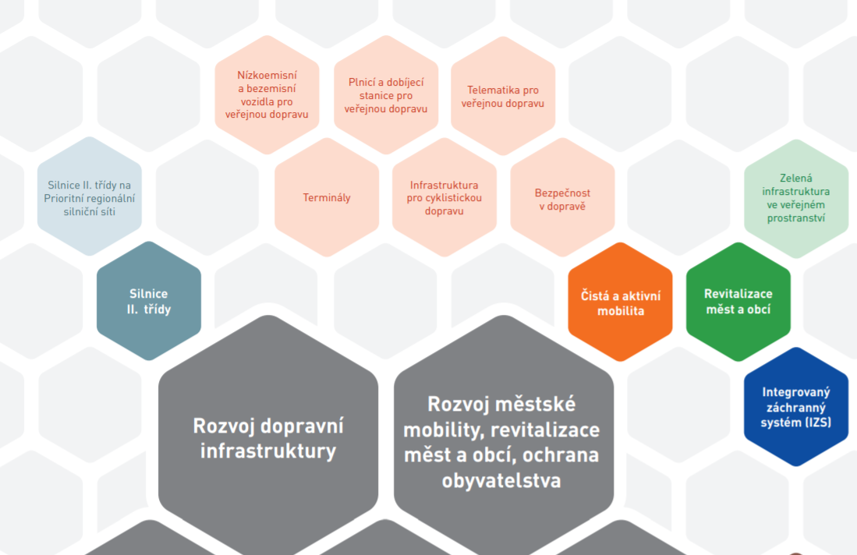
IROP 2 – MMR, 2021-2027
Podporované aktivity v oblasti předcházení klimatickým změnám mj.:
nízkoemisní a bezemisní veřejná doprava
dobíjecí stanice
zelená infrastruktura ve veřejném prostranství
(zdroj: MMR ČR)

Slide 68
Modernizační fond – MŽP (2021-2030)
Cílem Modernizačního fondu je podpořit investice do modernizace energetických soustav a zlepšení energetické účinnosti. Fond je určen pouze pro Bulharsko, Česko, Estonsko, Chorvatsko, Litvu, Lotyšsko, Maďarsko, Polsko, Rumunsko a Slovensko. Výsledkem investic by měl být rychlejší přechod těchto států na nízkouhlíkové hospodářství.
Modernizační fond je vytvořený evropskou směrnicí o EU ETS.
Pro financování fondu jsou celkově vyčleněna 2 % emisních povolenek v období 2021–2030. Každý stát má dále určený vlastní podíl z tohoto celku. Česko získá 15,6 % z vyčleněných povolenek, což je po Polsku druhý nejvyšší objem. Rozdělení vychází z přílohy směrnice o EU ETS. Bude se jednat o cca 140 mld. Kč za celé období.

Slide 69
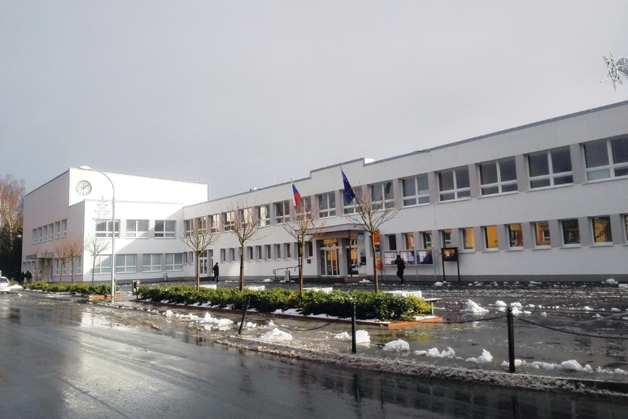
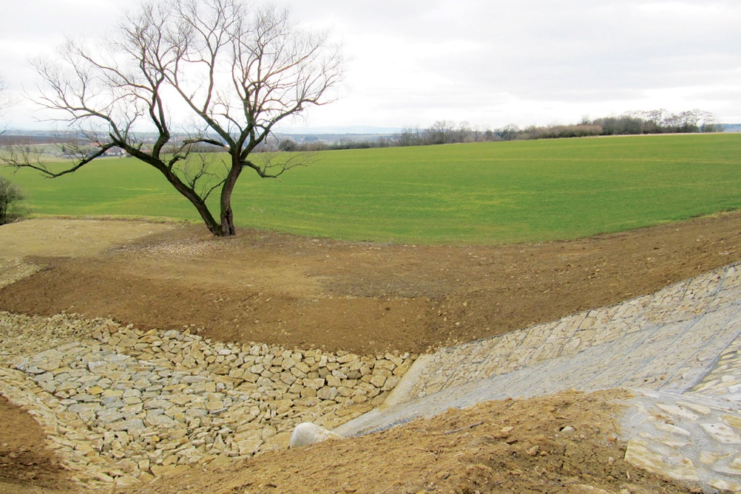
Příklady dobré praxe
Nová Role: Zateplení budovy - OPŽP
Otaslavice: Retenční poldr - OPŽP
Celkové způsobilé výdaje | 5 066 008 Kč
Příspěvek EU | 2 026 403 Kč
Celkové způsobilé výdaje | 6 624 590 Kč
Příspěvek EU | 5 630 901 Kč

Slide 70
Špatná praxe?
Kanál Dunaj – Odra – Labe
Dopad do ŽP?
Nákladnost a efektivita?
Chybějící koordinace v rámci evropských politik?
Dopad do stavu vod v sousedních zemích?
Proveditelnost?
Účelovost?
Udržitelný rozvoj?

Slide 71
Literatura
ANDERSON, Terry Lee; LEAL, Donald R. Free market environmentalism. San Francisco, CA: Pacific Research Institute for Public Policy, 1991.
COSTANZA, Robert. Ecological economics: the science and management of sustainability. Columbia University Press, 1992.
CORDATO, R. E. Princip „Znečišťovatel platí “: správné vodítko pro ekologickou politiku. ČAMROVÁ, L.(ed.): Ekonomie a životní prostředí–nepřátelé, či spojenci, 2007.
KOLSTAD, Ch D., et al. Environmental economics. ISEE, Solomons, MD.(EUA), 2000.
OSTROM, Elinor. Governing the commons: The evolution of institutions for collective action. Cambridge university press, 1990.
SLAVÍKOVÁ, Lenka, Eliška VEJCHODSKÁ a Jan SLAVÍK. Ekonomie životního prostředí: teorie a politika. 1 vyd. Praha: Alfa nakladatelství, 2012, 287 s. ISBN 9788087197455.
TIETENBERG, Thomas H.; LEWIS, Lynne. Environmental economics and policy. Addison-Wesley, 2010.
VATN, Arild. Institutions and the Environment. Edward Elgar Publishing, 2007.
WIESMETH, Hans. Environmental economics: theory and policy in equilibrium. Heidelberg: Springer, c2012, xix, 307 s. ISBN 9783642245138.
YOUNG, Oran R. The institutional dimensions of environmental change: fit, interplay, and scale. MIT press, 2002.

Slide 72
Děkuji za pozornost
☺

